Slide 1
TEMEL NETWORK

Slide 2
INTERFACE’E IP VERME

Slide 3
Fiziksel/VLAN Interface’lere IP Verme
Farklı VLAN’lar ya da farklı ağlar arasından haberleşmenin sağlanması için IP adresi/Subnet Mask gibi özelliklerin kullanılması gerekmektedir.

Slide 4
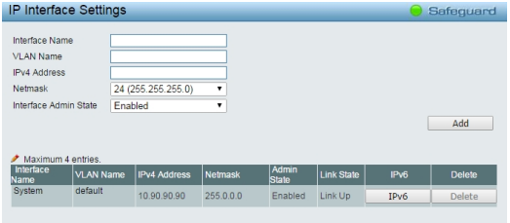
Fiziksel/VLAN Interface’lere IP Verme
DGS-1210 Fiziksel/VLAN Interface’e IP verme

